Slide 1

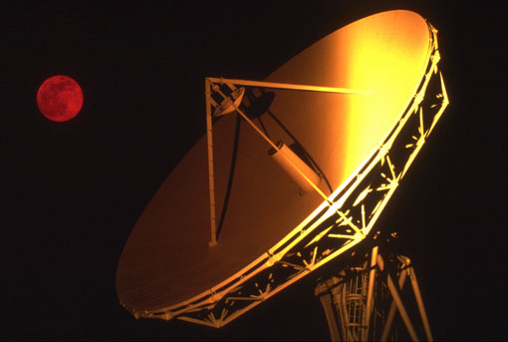
电磁学

Slide 2
电磁学——研究电磁现象的规律的学科。
1，公元前6世纪，人们发现被摩擦过的琥珀能吸引轻物体
2，定量研究－1785年，库仑研究电荷之间的相互作用。经泊松、高斯研究→静电场
3，1786发现电流，后经伏特、欧姆、法拉第→电流的规律
4，1820年，奥斯特的电流的磁效应使人们认识到电磁是相互联系的。

Slide 3
5，1831年Fraday发现电磁感应定律使人们对电磁内在的联系有了更深刻的认识。
6，1865年Ｍaxwell在前人的基础上，以及自己提出位移电流和涡旋电场的假设下，建立了完整的电磁场理论，并预言了电磁波的存在，而且指出了光是一种电磁波（交变电磁场)，在工程技术中获得了广泛的应用，如通信。
7,1905年，爱因斯坦创立了相对论，人们认识到：同一电磁场从不同参考系观测可以表现为仅是电场，或仅是磁场，或者电场和磁场并存。

Slide 4
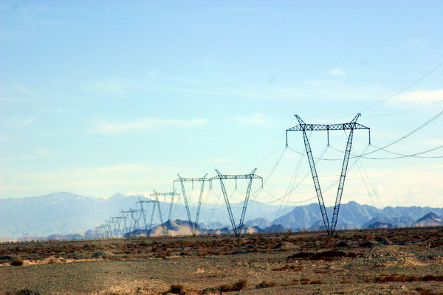
第7章
静电场

Slide 5
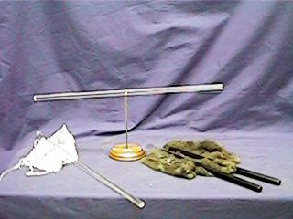
§7.1 电荷
1 电荷
带电现象：物体经摩擦后对轻微物体有吸引作用的现象。
两种电荷：
硬橡胶棒与毛皮摩擦后所带的电荷为负电荷。
玻璃棒与丝绸摩擦后所带的电荷为正电荷。

Slide 6
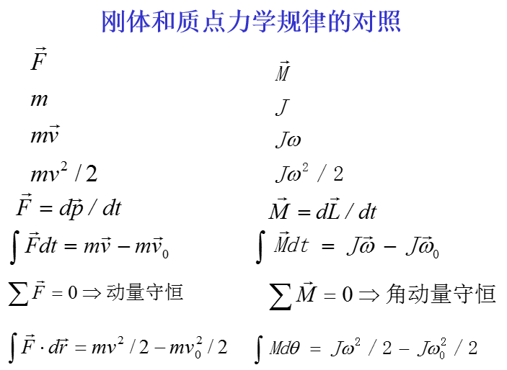

Slide 7
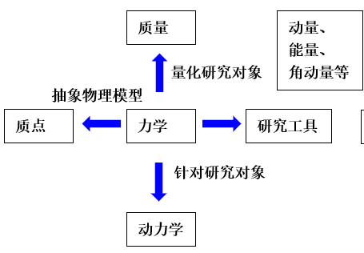

Slide 8
电荷的基本性质：
电荷与电荷之间存在相互作用力，同种电荷相斥，异种电荷相吸。
电量：物体带电荷量的多少。
n = 1，2，3，……
电量单位： 库仑（C）
基本电荷量：
密立根油滴实验
说明
当物体带电量较多时，如宏观带电体，电量可
以按连续量处理。

Slide 9
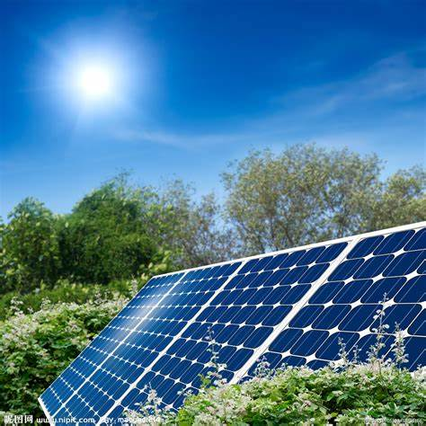
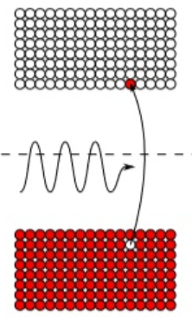
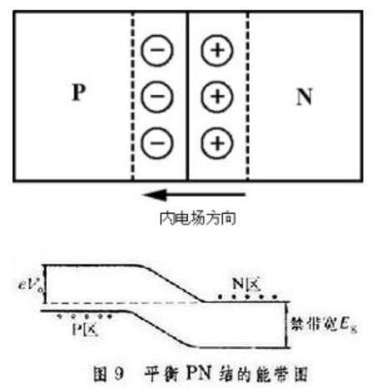
电荷守恒定律：在一个孤立系统中，无论发生了怎样的物理过程，电荷不会创生，也不会消失，只能从一个物体转移到另一个物体上。
太阳能电池？
太阳能电池机理

Slide 10
§ 7.2 库仑定律
点电荷 (理想模型） ：
一个形状和大小可以略去不计的带电粒子或带电体。
可以简化为点电荷的条件；
d
<
<
r
Q
Q
1
r
2
d

Slide 11
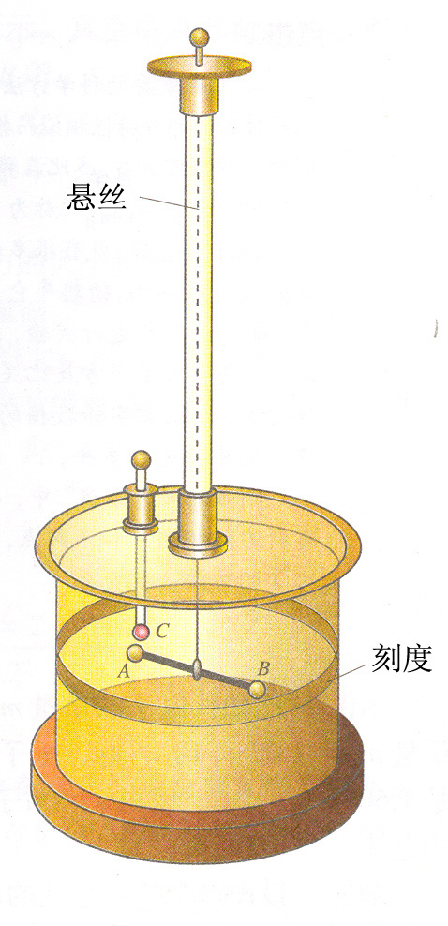
1875年
《电力定律》
库仑扭秤实验
早几十年，卡文迪许的同心球电荷分布实验
真空中的库仑定律（实验定律）：
真空中两个静止点电荷相互作用力F 的大小与这两个点电荷所带电量 q₁和q₂ 的乘积成正比，与它们之间的距离r 的平方成反比。作用力F 的方向沿它们的连线方向，同号相斥，异号相吸。

Slide 12
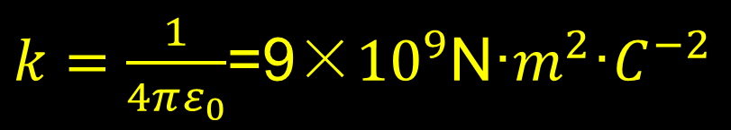
库仑定律数学表达式
矢量形式:
其数学表达形式 :
方 向
$k=\frac{1}{4πε_{0}}$=9×${10}^{9}$N·$m^{2}\text{·}C^{−2}$
同种电荷: q₁q₂ > 0
q₁
q₂
C² N⁻¹ m⁻²
ε
异种电荷: q₁q₂ < 0
真空中介电常数
q₁
q₂
0

Slide 13
例1.在氢原子中，电子与质子的距离约为5.3×10⁻¹¹ m。求它们之间的万有引力和静电力。
（已知： M =1.67×10⁻²⁷ kg , G = 6.67×10⁻¹¹ N·m²·kg⁻²，m = 9.11×10⁻³¹ kg）
解：

Slide 14
§7.3 电场 电场强度
1 电场
电荷
Q
与电荷
Q
的相互作用：
1
2
通过什么？
作
生
用
产
于
Q
Q
1
2
于
通过什么？
产
用
生
作

Slide 15
直接作用观点（超距）
电荷
电荷
两种观点
间接作用观点即场的观点（法拉第）
电荷
场
电荷
电场：电荷周围存在着的一种特殊物质。
电荷
电场
电荷
静电场： 静止电荷所产生的电场
电场力：电场对处在其中的其他电荷的作用力
两个电荷之间的相互作用力本质上是:
一个电荷的电场作用在另一个电荷上的电场力．
Notes:
电场是物质存在的一种形态，它分布在一定范围的空间里，并和一切物质一样，具有能量、动量、质量等属性.

Slide 16
2 电场强度
试验电荷：
（1）点电荷；（2）电量足够小
1、在电场的不同点上放同样的试验电荷q₀
F₃
F₁
结论：
电场中各处的力学性质不同。
2、在电场的同一点上放不同的试验电荷
Q
F₂
结论：

Slide 17
电场强度定义：
单位：N·C⁻¹
结论：
1. 电场强度的大小为 F/q₀ 。
2.电场强度是矢量,方向为正电荷在该处所
受电场力的方向。

Slide 18
§ 7.4 电场强度的计算
1．点电荷电场中的电场强度
r
+
r
-
E
E
+
r
r

Slide 19
2、点电荷系电场中的电场强度
电场强度叠加原理：
点电荷系电场中某点的电场强度等于各点电荷单独存在时在该点电场强度的矢量和。

Slide 20
各点电荷的电场强度：
……
点电荷系的电场强度：

Slide 21
3．连续分布电荷电场中的电场强度
电荷元dq在P点的场强：
带电体在P点的场强：
矢量积分，计算时首先将电荷元的电场强度矢量沿各坐标轴进行分解，然后对电荷元沿各坐标轴方向的电场强度分量分别求标量积分，最后求出合电场强度E.

Slide 22
三种带电形式：
电荷元：
d
q
线电荷
面电荷
体电荷
l
d
d
s
d
V

Slide 23
4、电偶极子
电偶极子：
大小相等，符号相反且存在一微小间距的两个点电荷构成的复合体。
电偶极矩：
-q
q
电偶极子是个很重要的物理模型，在研究电极化，电磁波的发射和接收都会用到。

Slide 24
例2. 计算在电偶极子延长线上任一点A的场强。
解：
-q
l
q
E₋
E₊
o
r
A
r

Slide 25
例3. 计算电偶极子中垂线上任一点B的场强。
解：
E₊
E_{B}
B
E₋
r
θ
-q
l
q
因为r >> l
所以

Slide 26
例4.真空中有均匀带电直线，长为L，总电量为Q。线外有一点P，离开直线的垂直距离为a，P点和直线两端连线的夹角分别为θ₁和θ₂ 。求P点的场强。（设电荷线密度为λ）
y
x
d
已知：
q
a
θ
θ
。
y
dE
、
、
、
dE_{y}
1
2
解题步骤：
q
P
dE_{x}
1. 选电荷元
d
=
λ
dx
1
λ
x
d
r
2. 确定d E 的方向
a
d
E
=
θ₂
ε
π
θ₁
4
r
2
θ
x
3. 确定d E 的大小
0
o
dx
x
4. 建立坐标，将
dE
投影到坐标轴上

Slide 27
解：
电荷元：dq=λdx
y
dE
dE_{y}
P
dE_{x}
r
a
θ₂
θ₁
θ
x
x
o
dx

Slide 28
y
dE
dE_{y}
P
dE_{x}
r
a
θ₂
θ₁
θ
x
x
o
dx

Slide 29
无限长带电直线： θ₁ = 0 ，θ₂ = π

Slide 30
例5. 电荷q 均匀地分布在一半径为R的圆环上。计算在圆环的轴线上任一给定点P的场强。
解：
r
R
x
θ
P
x
dE

Slide 31
q
.
y
d
a
x
z
d
E
当dq 位置发生变化时，它所激发的电场
矢量构成了一个圆锥面。
d
E

Slide 32
y
q
.
d
a
x
d
E
z
当dq 位置发生变化时，它所激发的电场
矢量构成了一个圆锥面。
d
E

Slide 33
y
a
.
x
d
q
d
E
z
当dq 位置发生变化时，它所激发的电场
矢量构成了一个圆锥面。
d
E
结束

Slide 34
y
a
d
E
x
.
d
q
z
当dq 位置发生变化时，它所激发的电场
矢量构成了一个圆锥面。
d
E

Slide 35
y
d
E
a
x
.
q
z
d
当dq 位置发生变化时，它所激发的电场
矢量构成了一个圆锥面。
d
E

Slide 36
y
d
E
a
x
.
z
d
q
当dq 位置发生变化时，它所激发的电场
矢量构成了一个圆锥面。
d
E

Slide 37
y
a
d
E
x
.
q
d
z
当dq 位置发生变化时，它所激发的电场
矢量构成了一个圆锥面。
d
E

Slide 38
y
a
x
.
d
E
d
q
z
当dq 位置发生变化时，它所激发的电场
矢量构成了一个圆锥面。
d
E

Slide 39
y
a
.
d
q
x
d
E
z
当dq 位置发生变化时，它所激发的电场
矢量构成了一个圆锥面。
d
E

Slide 40
y
.
d
q
a
x
d
E
z
当dq 位置发生变化时，它所激发的电场
矢量构成了一个圆锥面。
d
E

Slide 41
q
.
y
d
a
x
z
d
E
当dq 位置发生变化时，它所激发的电场
矢量构成了一个圆锥面。
d
E
所以，由对称性
E
=
E
=
0
y
z

Slide 42
q
.
y
d
a
x
z
d
E
当dq 位置发生变化时，它所激发的电场
矢量构成了一个圆锥面。
d
E
所以，由对称性
E
=
E
=
0
y
z

Slide 43
例6. 均匀带电圆板，半径为R，电荷面密度为σ。求轴线上任一点 P 的电场强度。
解：
利用带电圆环场强公式
dr
r
dE
O
P
x
R

Slide 44
讨论：
1. R »x 无限大带电平板的电场强度 ：
时
当考察点很接近带电平面时（x << R），可以把带电平面近似看作无限大来处理。
2. R <<x

Slide 45
[例７]有一瓦楞状直长均匀带电薄板，面电荷密度为σ,瓦楞的圆半径为 a. 试求：轴线中部一点P 处的电场强度。
a
a
.
L
L
P
.
P

Slide 46
y
d
l
解：
d
q
θ
σ
L
d
θ
o
x
a
.
L
a
P
θ
d
E
d
l
d
q
L
d
=
σ
d
s
=
σ
d
l
L
=
λ
∴
σ
d
λ
d
λ
d
l
d
=
E
=
ε
2
π
a
σ
0
d
λ
d
l
d
E
=
ε
=
ε
2
π
a
2
π
a
0
0

Slide 47
d
λ
σ
d
l
d
E
=
ε
=
ε
y
2
π
a
2
π
a
dl
0
0
θ
由电荷分布的对称性：
E_{y}
=0
d
θ
o
x
E
∫
d
E_{x}
∫
d
E
sin
θ
=
=
a
σ
θ
d
l
d
E
=
∫
sin
θ
ε
2
π
a
0
σ
θ
d
l
=
a
d
θ
∫
a
d
=
ε
sin
θ
2
π
a
0
σ
π
=
∫
sin
θ
d
θ
ε
2
π
0
0
σ
π
σ
=
ε
cos
θ
=
ε
2
π
π
0
0
0

Slide 48
点电荷的电场线
负电荷
正电荷
+

Slide 49
§ 7.5 电场线和电通量
1 电场线：描述电场分布情况的曲线。
静电场中电场线的特点：
1、电场线起始于正电荷，终止于负电荷。
2、电场线不闭合，不相交。
3、曲线上每一点的切线方向表示该点处电场强度的方向。
4、电场线密集处电场强，电场线稀疏处电场弱。
5、垂直通过单位面积的电场线条数，在数值上就等于该点处电场强度 E 的大小。即：曲线的疏密表示该点处电场强度的大小。
注：电场线只是为了描述电场的分布而引入的一族曲线，不是电荷在电场中运动的轨迹。

Slide 50
一对等量异号电荷的电场线
+

Slide 51
一对等量正点电荷的电场线
+
+
+
+
E

Slide 52
一对异号不等量点电荷的电场线
E
+
2q
q

Slide 53
带电平行板电容器的电场线
+
+
+
+
+
+
+
+
+
E

Slide 54
2 电通量
电场强度通量（电通量）Φ_{e}：
通过电场中任一曲面的电场线条数。
2.1、均匀电场中通过平面S的电通量
θ
θ
S

Slide 55
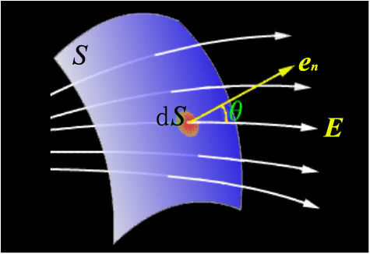
2.2、非均匀电场的电通量
对闭合曲面的电通量：
规定：外法线方向为正
当θ < 90°时Φ_{e} > 0 ：电场线穿出闭合曲面。
当θ > 90°时Φ_{e} < 0 ：电场线穿进闭合曲面。
当θ = 90°时Φ_{e} = 0 ：电场线与曲面相切。

Slide 56
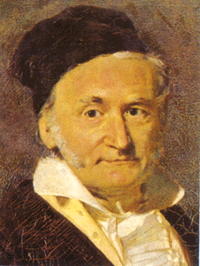
§7.6 高斯定理及应用
德国数学家
物理学家
高斯
C.F.Gauss
(1777-1855)

Slide 57
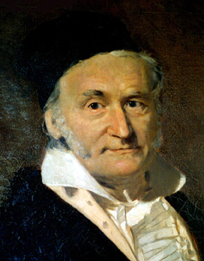
真空中的高斯定理：
在真空中静电场内，通过任一闭合曲面的电场强度通量等于该曲面所包围的所有电荷的代数和的1/ε_{o}倍。
表示高斯面内电荷的代数和。

Slide 58
验证高斯定理：
1、点电荷在球形高斯面的圆心处
E
+
dS

Slide 59
2、点电荷在任意形状的高斯面内
通过球面S的电场线也必通过任意曲面S‘ ，即它们的电通量相等，为q/ε_{o}
+

Slide 60
3、电荷q 在闭合曲面以外
穿进曲面的电场线条数等于穿出曲面的电场线条数。
+

Slide 61
4. 对于点电荷系，有：
5.若空间电荷连续分布，则积分值为：

Slide 62
关于高斯定理的说明：
高斯定理是反映静电场性质（有源性）的一条基本定理；
高斯定理是在库仑定律的基础上得出的，但它的应用范围比库仑定律更为广泛；
高斯定理反映闭合曲面内电荷代数和与电通量关系，不是与电场强度关系
若高斯面内的电荷的电量为零，则通过高斯面的电通量为零，但高斯面上各点的电场强度并不一定为零；
通过任意闭合曲面的电通量只决定于它所包围的电荷的代数和，闭合曲面外的电荷对电通量无贡献。但电荷的空间分布会影响闭合面上各点处的场强大小和方向；
高斯定理中所说的闭合曲面，通常称为高斯面。

Slide 63
§ 7.7 高斯定理的应用
高斯定理的一个重要应用就是计算电场强度。
高斯定理计算场强的条件：
带电体的电场强度分布要具有高度的对称性。
⑴ 高斯面上的电场强度大小处处相等；
⑵ 面积元dS的法线方向与该处的电场强度的方向一致。

Slide 65
例7. 求均匀带电球体的场强分布。（已知球体半径为R，带电量为q，电荷密度为ρ）
解：
（1）球外某点的场强
ρ
r
R
( r ≥ R )

Slide 66
+
+
E
+
+
+
+
R
r
+
+
+
q
+
+
+
+
+
+
高斯面

Slide 67
（2）求球体内一点的场强
ρ
r
R
E
r
o
R
r
（r < R）

Slide 68
高斯面
E
+
+
+
+
q
+
+
r
r
R
+
+
+
+
+
+
+
+
+
+

Slide 69
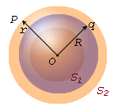
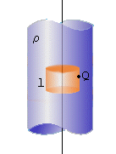
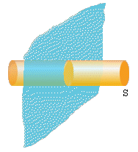
求解的关键是选取适当的高斯面。常见的具有对称性分布的源电荷有：
均匀带电
球对称分布：
球面
球体
多层同心球壳
点电荷等
轴对称分布：
（无限长）
带电的直线
圆柱面
圆柱体等
面对称分布：
（无限大）
带电平面
平板等。

Slide 70
步骤：
1.进行对称性分析，即由电荷分布的对称性，分析场强分布的对称性，判断能否用高斯定理来求电场强度的分布（常见的对称性有球对称性、轴对称性、面对称性等）；
2.根据场强分布的特点，作适当的高斯面，要求：
①待求场强的场点应在此高斯面上，
②穿过该高斯面的电通量容易计算。
一般地，高斯面各面元的法线矢量n与E平行或垂直，n与E平行时，E的大小要求处处相等，使得E能提到积分号外面；
3.计算电通量和高斯面内所包围的电荷的代数和，最后由高斯定理求出场强。

Slide 71
例8、均匀带电球面电场强度
高斯面
r
（1）
<
R
.
∫
∫
cos
0
E
d
S
=
E
d
S
0
s
s
E
=
E
∫
d
S
+
+
s
+
+
q
E
π
+
+
=
4
r
2
r
R
r
q
+
+
=
Σ
i
ε
+
+
=
0
0
+
+
+
+
得：
E
=
0
+
+

Slide 72
r
（2）
>
R
.
+
+
E
∫
E
d
S
E
π
+
+
=
4
r
2
s
+
+
q
R
r
=
ε
+
0
+
+
q
q
+
+
得：
E
=
ε
π
+
+
4
r
2
+
+
0
E
高斯面
1
∝
q
r
2
π
4
ε
R
2
0
r
0
R

Slide 73
例9.求无限长带电直线的场强分布。（已知线电荷密度为λ）
E
解：
r
h
S

Slide 74
例10.求无限长均匀带电圆柱面的电场分布
单位长度圆柱面的带电量为
解:
解：
（1）柱面外
（2）柱面内
高斯面

Slide 75

★ 结论：
无限长均匀带电圆柱面的场强
（1）圆柱面外的场强
= 把电量集中于轴线上的无限长均匀带电直线的场强；
（2）圆柱面内的场强处处 = 0 。
思考
柱内一点 E = ?
柱外一点 E = ?
均匀带电圆柱体：

Slide 76

例11. 计算无限大均匀带电平面的场强分布。
（电荷密度为σ）
高斯面
S
解：
E
E
σ
$Φ_{底}$=E S
两个面

Slide 77
例12.计算两无限大均匀带异号电荷平面的场强分布。
解：
σ₊
σ₋
平面之间：
E_{A}
E_{B}
两平面外侧：
A
B
平面之外：

Slide 78
例13 如图所示,一厚度为a的无限大带电平板,其电荷体密度分布为ρ = kx (0 ≤x ≤ a)式中k 为正常数,试证明:
(1) 平板外空间的场强为均匀电场,大小为
(2) 平板内
处E=0
解(1)
据分析可知平板外的电场是均匀电场,作如图封闭圆柱面为高斯面
x
dx
x
E
S
0
a

Slide 79
(2)
x<a
x
x
E1
0
S
a

Slide 80
6、有一带球壳，内外半径分别为a和b,电荷密度ρ=A/r,在球心处有一 点电荷 Ｑ，证明当Ａ=Q/2πa² 时，球壳区域内的场强Ｅ的大小与r无关。
证明：
以Ｑ为圆心，半径 r作一球面为高斯面，则利用ＧＳ定理与场分 布具有球对称性的特点可得
r
Ｑ
S

Slide 81
思考
利用场强叠加原理, 求如下带电体的电场分布：
1. 带小缺口的细圆环Ｏ 处的场强；
2. 带圆孔的无限大平板 O 处的场强；
3. 带有空腔的圆柱体 O ′ 处的场强；
4. 带有空腔的球体 O ′ 处的场强。
σ
o
o
ρ
a
o
o′
R

Slide 82
用高斯定理计算电场强度的步骤：
从电荷分布的对称性来分析电场强度的对称性，判定电场强度的方向。
2 . 根据电场强度的对称性特点，作相应的高斯面（通常为球面、圆柱面等），使高斯面上各点的电场强度大小相等。
3. 确定高斯面内所包围的电荷之代数和。
4. 根据高斯定理计算出电场强度大小。

Slide 83
+

Slide 84
第8章 电势
§ 8.1 静电场的保守性
1、静电场力作功的特点
— 与路径无关。
b
在点电荷q的电场中移动 q₀，由 a →b 点过程中
电场力 F=qE , 对 q₀ 作的功：
θ
q
a

Slide 85
结论：给定试验电荷在静电场中移动时，电场力所作的功只与试验电荷的起点和终点的位置有关，而与路径无关。即电场力是保守力。静电场是保守场。
对于由多个点电荷所组成的电场有：
对连续带电体有同样结论。

Slide 86
2、静电场的环路定理
在静电场中，沿闭合路径移动 q₀ ，电场力作的功：
场源电荷
2.1. 静电场的环路定理 —
静电场中电场强度沿任意闭合路径的
线积分( 称 的环流 ）= 0 。

Slide 87
环路定理
2.2. 环路定理的意义
静电场是保守场 ( 无旋场 ) ；
静电场力是保守力，作功与路径无关。
环路定理要求电场线（ 线）不能闭合。
★ 结论：
遵守高斯定理和环路定理说明静电场是有源保守场。

Slide 88
3 电势能
q_{o}
保守力做功等于势能的减少
a
F
b
令b点的势能为零（ ）
a点的势能：
结论：试验电荷q_{o}在空间某处的电势能在数值上就等于将q_{o}从该处移至势能的零点电场力所作的功。

Slide 89
注意：
1. 对于有限带电体，一般选无限远为势能零点,
对于无限大带电体，常取有限远为势能零点；
实际问题时常取大地、仪器外壳等为势能零点；
2. 电势能为电场和位于电场中的电荷这个系统所共有。
3. 电势能是标量，可正可负。

Slide 90
8.2 电势差和电势
定义：
单位：伏特（ = ）
电势的意义：电场中a点的电势，在数值上等于把单位正电荷从a点移至势能的零点处电场力所作的功。

Slide 91
电势差：
结论：静电场中a,b两点的电势差，等于将单位正电荷从a点移至b点电场力所作的功。

Slide 92
注意:
(1) 电势 V是标量,有正负；
(2) 电势V 是描述电场能量性质的物理量，仅与场源电荷及
场点位置有关，与试验电荷无关；
(3) 电势 V 是相对量，与电势零点选择有关。
★ 点电荷、有限分布带电体：
选
★ 无限分布带电体系：
选适当的位置 b ，
在实际问题中有时选择地球表面为零势能点。
a 点的电势能为：
W
E
q
∫
8
.
d
a
=
a
=
E
l
8
a
0

Slide 93
静电场力的功和电势差的关系

Slide 94
§ 8.3 电势的计算
1．点电荷电场中的电势
正电荷激发的电场中，各点的电势为正；
负电荷激发的电场中，各点的电势为负。

Slide 95
2. 点电荷系电场中的电势

Slide 96
电势叠加原理：
点电荷系电场中任一点的电势，等于各个点电荷单独存在时在该点处的电势之代数和。
3. 连续分布电荷电场中的电势

Slide 97
电势计算举例
★ 计算方法：
(1) 用电势的定义:
(2) 用电势叠加原理：

Slide 98
例 求均匀带电球体的电势。
已知电荷q均匀地分布在半径为R的球体上，求空间各点的电势。
解：由高斯定理可求出电场强度的分布
E
当r≤R时
r
R
V
当r>R时
r
R

Slide 99
例12. 求无限长均匀带电直线外任一点P的电势。(电荷密度λ)
P
解：
r
r₀
如果势能零点在 r_{o}=1m

Slide 100
例13. 均匀带电圆环，带电量为q，半径为a，求轴线上任意一点的P电势。
r
解：
a
P
x
x

Slide 101
法二：

Slide 102
例4、两个同心的均匀带电球面，参量如图所示，求空间电势分布
解：带电体系的电场的电势分布可由两个带电球面的电势叠加求得
令无穷远处的电势为零，求不同空间区域的电势分布
o

Slide 103
可利用高斯定理先求出场强，再用电势的定义来作。

Slide 104
例4、电量q均匀分布在长为2l 的细杆上，求在杆外延长线与杆端距离为a的Ｐ点的电势 (设无 穷远处的电势为零).
dq
x
a
P
o
dx
解：
如果线电荷密度是X的函数，电势如何求？

Slide 105
例7、电荷密度分别为＋σ和－σ的两块“无限大”均匀带电平板相互平行，处于与平面 ⊥的＋a和－a的位置上。设坐标原点o处电势为零，试求空间电势分布的表达式，并画出其曲线。
-σ
y
＋σ
解：
o
x
-a
+a

Slide 106
-a
x
+a

Slide 107
例8、如图所示，在电偶极子的电场中，将一电量为q₀的点电荷从Ａ点沿半径为Ｒ的圆弧（圆心与电偶极子中心重合，Ｒ＞＞电偶极子正负电荷之间的距离）移到B点，求此过程中电场力作的功。
-q
+q
Ａ
Ｂ

Slide 108
思考题下例说法对否？ 举例说明。


（1）场强相等的区域，电势处处相等？
（3）电势为零处，场强一定为零？
a
P₀

（2）场强为零处，电势一定为零？
（4）场强大处，电势一定高？

R

Slide 109
§8.4 电势梯度
等势面
电势相等的空间各点所组成的面
1 等势面画法规定：
任两相邻等势面间的电势差相等。
6V
点电荷的电力线与等势面
8V
10V
12V
+

Slide 110
+

Slide 111
电平行板电容器的电场线与等势面
+
+
+
+
+
+
+
+
+

Slide 112
在重力场中，
等势面为一水平
面。地形图即为
等势线图。

Slide 113
2 等势面的性质：
E
（1）沿等势面移动电荷，电场力不作功
q
θ
o
B
d
l
（2）等势面处处与电力线正交
A
.
q
E
d
dW
=
q
E
d
l
=
l
cos
θ
o
o
q₀ ≠0 E ≠0 d l ≠0 ,
（3）等势面稠密处 —— 电场强度大
（当规定相邻两等势面的电势差为定值）
等势面越密电势变化越快
电场强度大

Slide 114
将单位正电荷沿等势面法线方向移动。
∫
B
.
V
V
=
E
d
l
∫
B
d
l
=
E
=
E
Δ
n
A
B
A
1
1
1
A
V
V
=
E
Δ
n
B
C
2
2
V
+
Δ
A
V
E
Δ
n
因为
V
V
=
V
V
B
1
1
A
B
B
C
E
Δ
V
n
所以
C
2
2
E
Δ
n
=
E
Δ
n
V
Δ
1
1
2
2
V
若
Δ
Δ
，
n
>
n
则
E
<
E
1
2
1
2
即：等势面越密的地方电场强度越大。

Slide 115
2 电场强度与电势梯度的关系
结论：电场中给定点的电场强度沿某一方向的分量，等于这一点电势沿该方向变化率的负值。负号表示电场强度 指向电势降低的方向。

Slide 116
电势梯度矢量：
电势梯度的大小等于电势在该点最大空间变化率；方向沿等势面法向，指向电势增加的方向。
大小：
方向： 恒指向电势降落的方向。
矢量式：

Slide 117
★ 说明：
只与 的空间变化率有关，与 值本身无关！
例：
-

Slide 118
例１ 已知均匀带电圆环轴线上任一点的电势为：
求：轴线上任一点的场强。
解：
例２ 已知一点电荷的电势为：
求：任一点的场强。
解：

Slide 119
小 结
计算电势的方法
计算场强的方法
1、点电荷场的电势及叠加原理
1、点电荷场的场强及叠加原理
（分立）
（分立）
（连续）
（连续）
2、可有（电势梯度）
2、根据电势的定义
3、电势差：
3、高斯定理
返回

Slide 120
静 电 场 习 题 课
一、两个基本定理
1. 高斯定理
有源场
２. 环路定理
保守场
二、主要公式
1. 点电荷的场强和电势

Slide 121
2. 均匀带电球面的场强和电势
≥
≤
3. 无限长均匀带电直线的场强
4. 带电圆环的场强
5. 无限大均匀带电平面的场强
均匀电场

Slide 122
6. 电通量
7. 静电场力的功
8. 场强与电势的关系：
(1) 积分关系：
(2) 微分关系：

Slide 123
三、课堂例题
1. 均匀带电圆柱面的半径 R ，长 L，带电 ，在其中垂面上
距轴线为 r 处（ r > R ) P 点的场强的大小为：
当 r << L 时，E = ；
当 r >> L 时，E = 。
2. 在 +q 和 –q 的电场中移动 q ₀ 由
a 至 b ， 外力做功为
-q
q
A = 。

Slide 124
3. 无限长均匀带电直线与长 L 的均匀带电直线 a b 共面且相互
垂直，电荷线密度均为 ，求相互作用力。
解：

Slide 125
电场强度的计算
第五章静电场
库仑定律 :
电场强度定义：
1．点电荷电场中的电场强度
2、点电荷系电场中的电场强度

Slide 126
3．连续分布电荷电场中的电场强度
4.电势梯度

Slide 127
无限长带电直线：
带电圆环轴线：
无限大带电平板的电场强度 ：

Slide 128
电场强度通量（电通量）Φ_{e}：
真空中的高斯定理：

Slide 129
求解的关键是选取适当的高斯面。常见的具有对称性分布的源电荷有：
均匀带电
球对称分布：
球面
球体
多层同心球壳
点电荷等
轴对称分布：
（无限长）
带电的直线
圆柱面
圆柱体等
面对称分布：
（无限大）
带电平面
平板等。

Slide 130
静电场力作功
二、静电场的环路定理
a点的势能：
a点的电势：

Slide 131
电势差：
功：

Slide 132
电势的计算
1．点电荷电场中的电势
2. 点电荷系电场中的电势
3. 连续分布电荷电场中的电势

Slide 133
电势计算举例
★ 计算方法：
(1) 用电势的定义:
(2) 用电势叠加原理：

Slide 134
小 结
计算电势的方法
计算场强的方法
1、点电荷场的电势及叠加原理
1、点电荷场的场强及叠加原理
（分立）
（分立）
（连续）
（连续）
2、可有（电势梯度）
2、根据电势的定义
3、电势差：
3、高斯定理
返回

Slide 135
静 电 场 习 题 课
一、两个基本定理
1. 高斯定理
有源场
２. 环路定理
保守场
二、主要公式
1. 点电荷的场强和电势

Slide 136
2. 均匀带电球面的场强和电势
≥
≤
3. 无限长均匀带电直线的场强
4. 带电圆环的场强
5. 无限大均匀带电平面的场强
均匀电场

Slide 137
6. 电通量
7. 静电场力的功
8. 场强与电势的关系：
(1) 积分关系：
(2) 微分关系：

